Slide 1

control.
Бронвальд Леонид

Slide 2

Как грамотно организовать рабочую деятельность и свободное время?
Notes:
Проблема

Slide 3

Notes:
Актуальность

Slide 4
Студенты, учащиеся старших классов, работающие люди с напряженным графиком
Notes:
Целевая аудитория

Slide 5
Customer Development
Notes:
Целевая аудитория

Slide 6
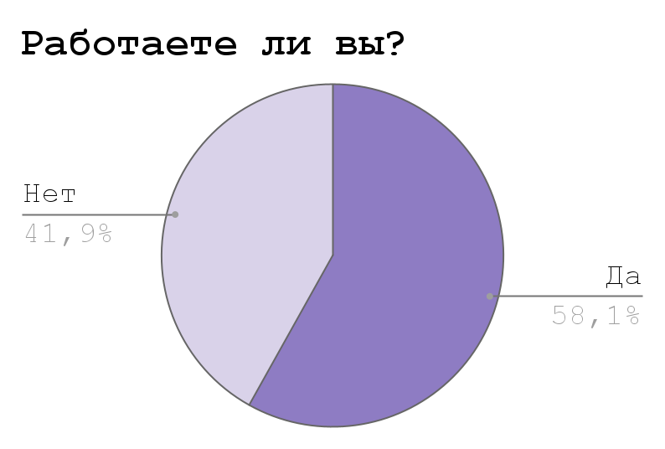
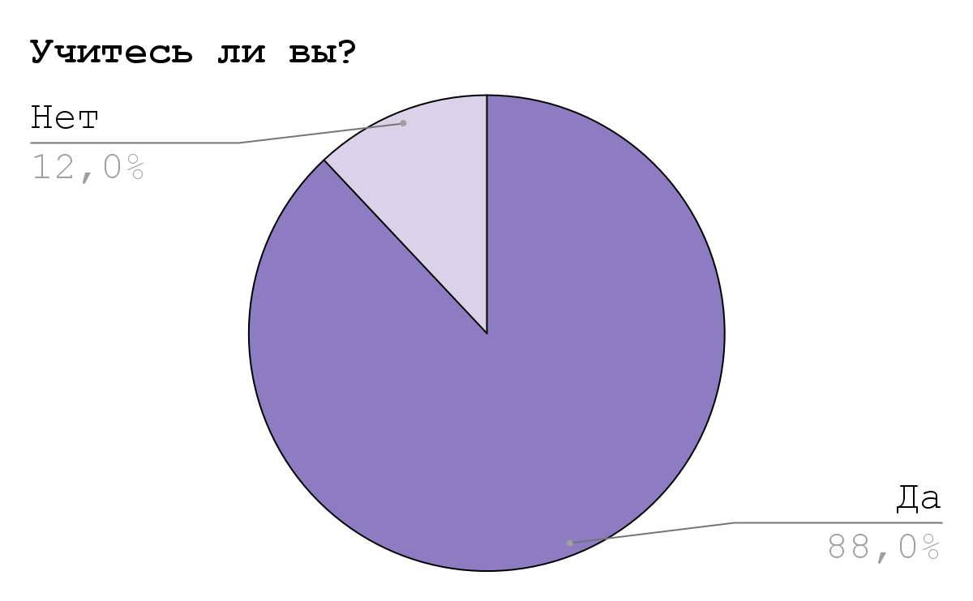
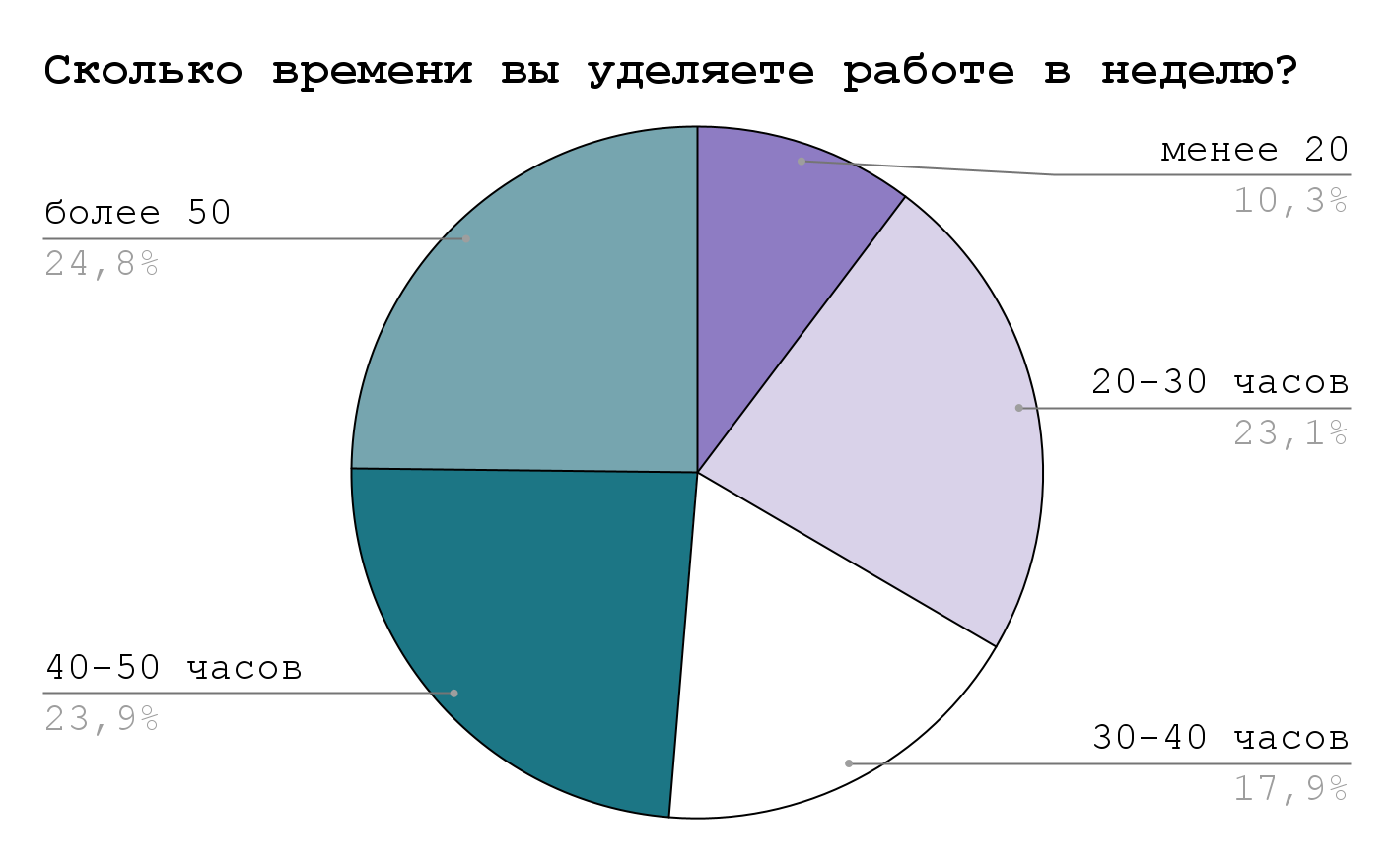
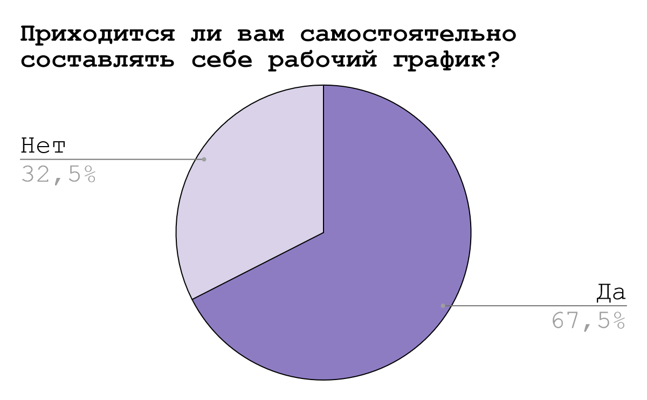

Slide 7
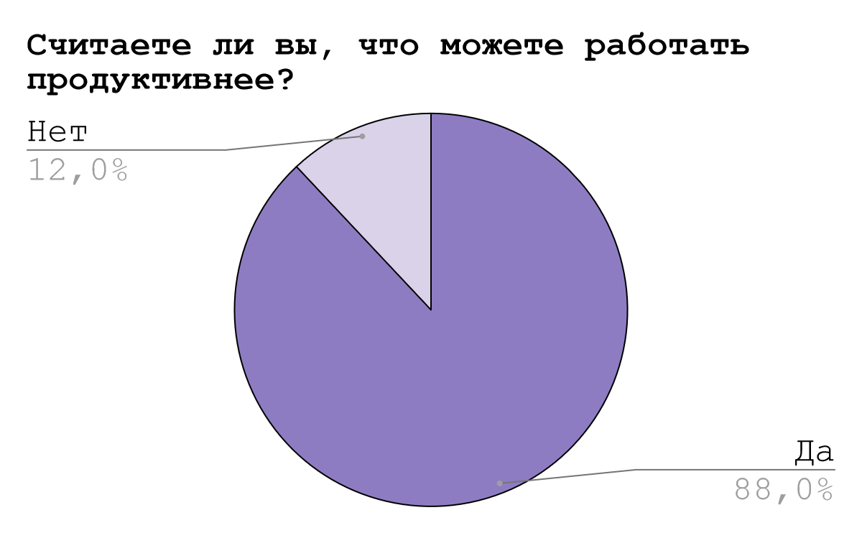
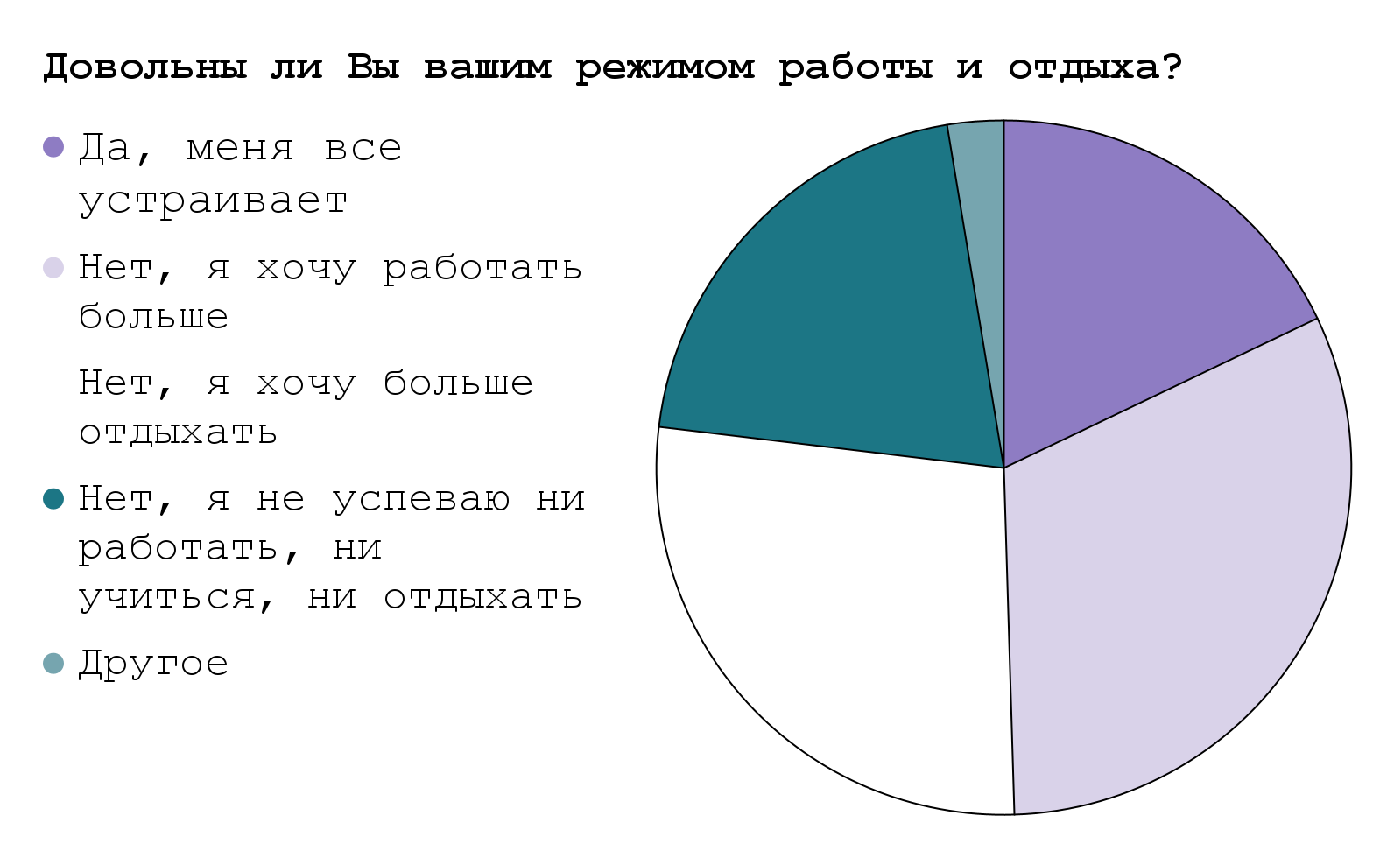
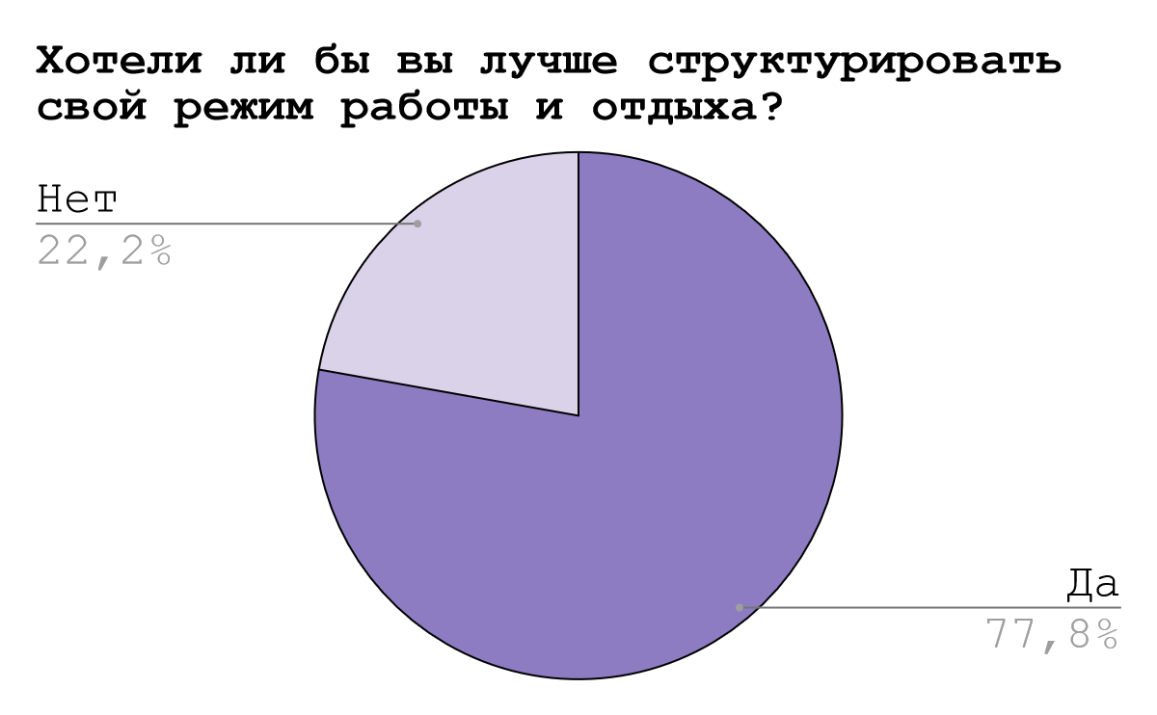
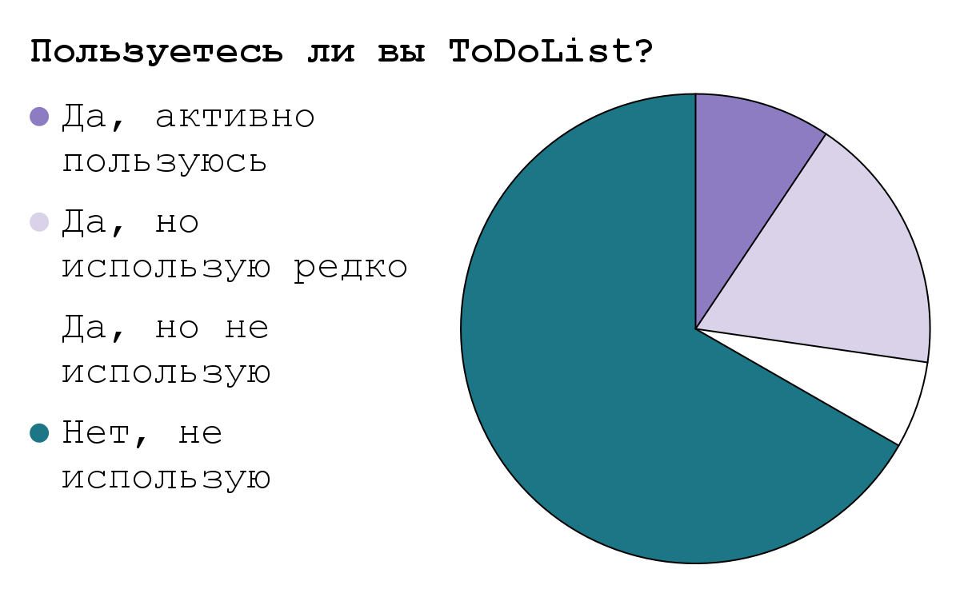

Slide 8
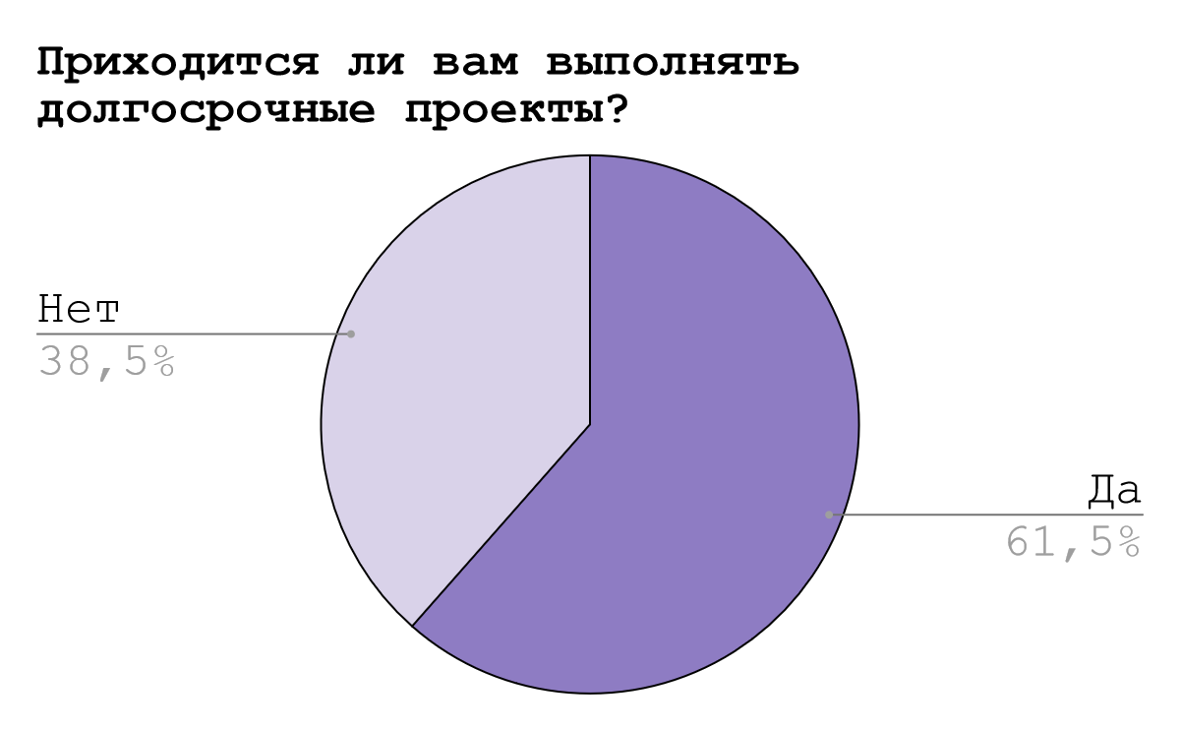
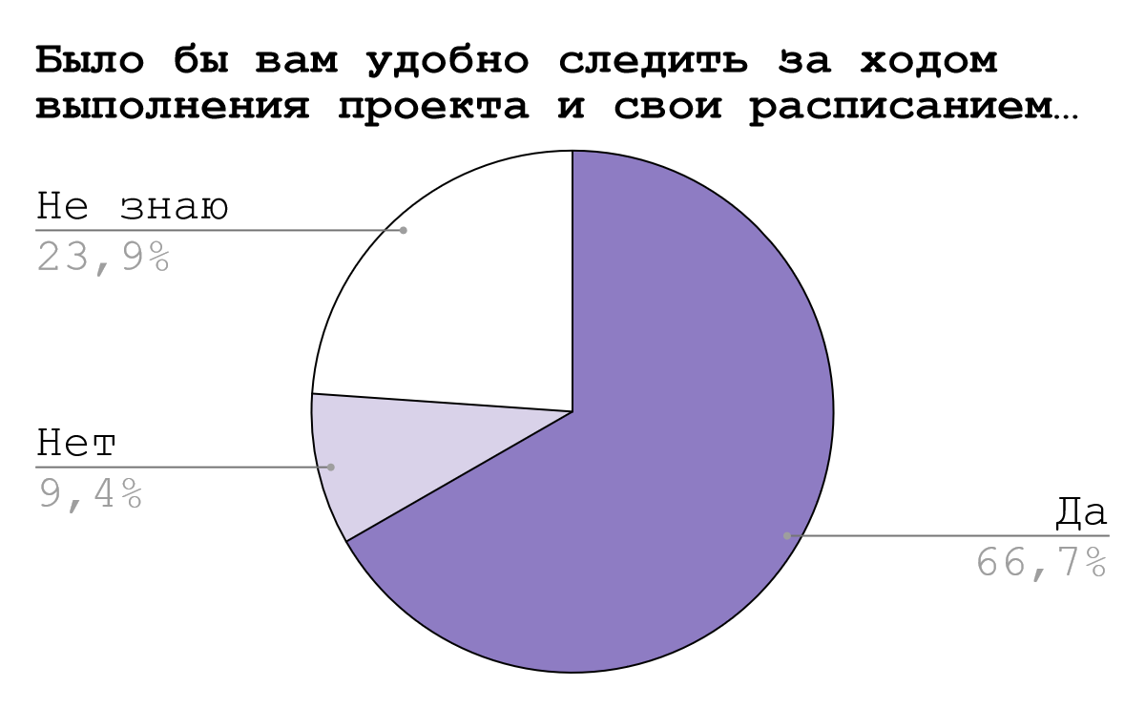
Выводы:
Людям важно структурировать свое время. Они нуждаются в инструменте, который им в этом поможет.

Slide 9
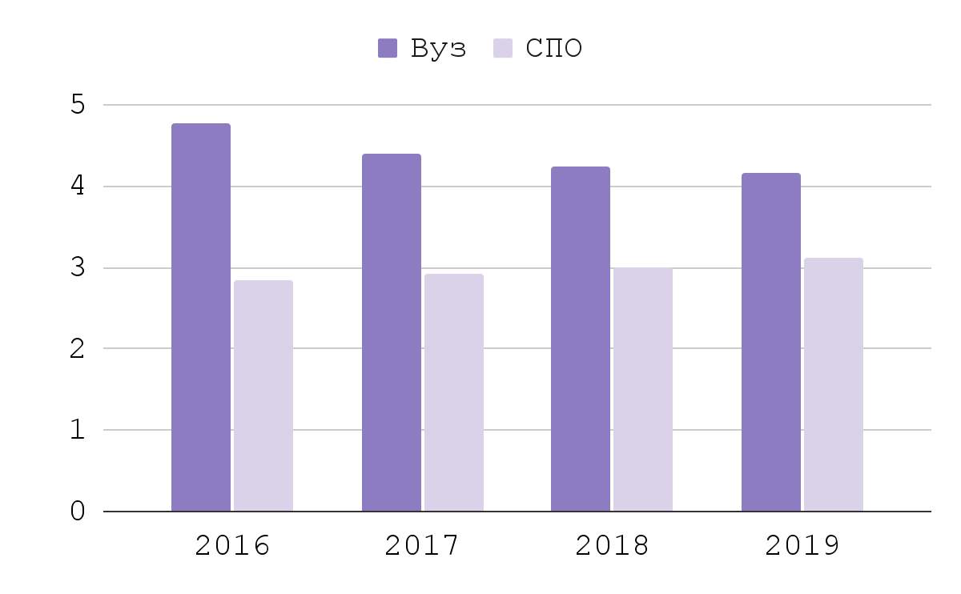

Рыночная перспектива
Суммарная численность студентов в России на 2018/2019 учебный год: 4245,9 млн человек
Студенты России
Страны СНГ
вЕсЬ мИр

Slide 10
Что мы предлагаем?

Slide 11




Продукт
Гибкая система организации времени
Отслеживание текущих задач и долгосрочных проектов
Ведение проекта индивидуально и в команде
Сбор статистики о проведенном времени

Slide 12
Стадия реализации и площадка
циклическое повторение задач через произвольный промежуток времени
напоминания о предстоящих задачах
интерактивный календарь с поддержкой сервисов Google,
менеджер проектов
возможность внутри проекта или ToDoList’а сделать набросок “от руки”

Slide 13
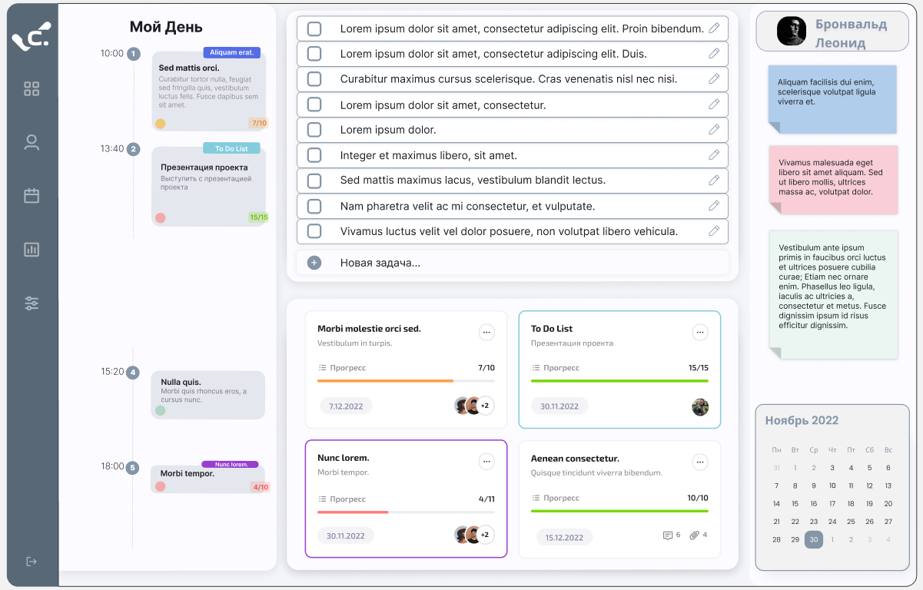

Slide 14
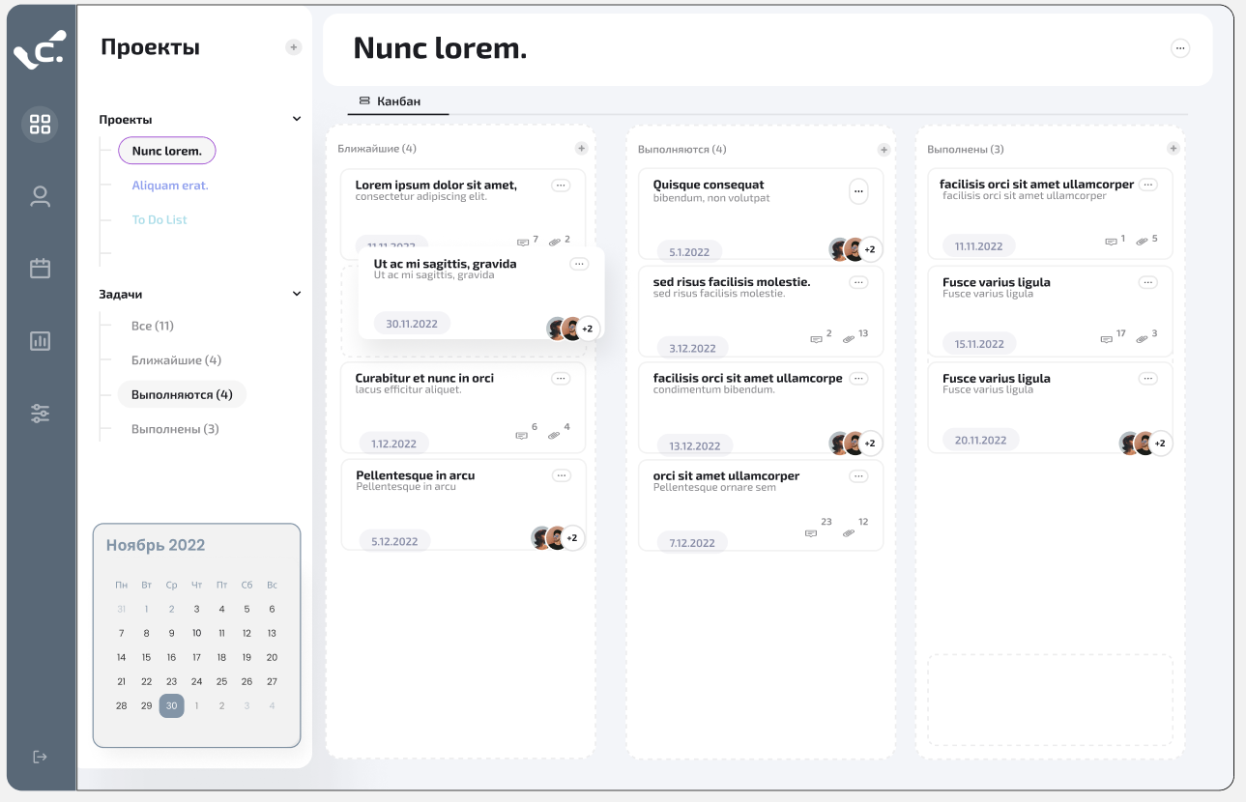

Slide 15



Slide 16
Конкурентные преимущества

Slide 17
Название | Цена | Методы | Календарь | Интерфейс | Рукопис. заметки | Прикрепить файл | Совместная работа над проектом
control. | 200р. | GTD, Канбан, Pomodoro, Paper-like и проч | + | Лаконичный, современный интерфейс с возможностью адаптации под пользователя | + | + | +
TickTick | 2.79$ | GTD, Канбан, Pomodoro | + | Лаконичный, современный интерфейс с возможностью адаптации под пользователя | - | + | -
Todoist | 5$ | GTD, Канбан | - | Лаконичный, современный интерфейс с возможностью адаптации под пользователя | - | + | -
GoogleTask | free | GTD, Канбан | + | Не имеет десктоп версии, интерфейс, устаревший | - | - | +

Slide 18
Бизнес модель и
стратегия развития

Slide 19
Начальный этап
Анализ целевой аудитории
Проектирование дизайна
Презентация MVP
Поиск финансирования
Найм команды разработчиков
Разработка приложения
Выпуск в сеть

Slide 20
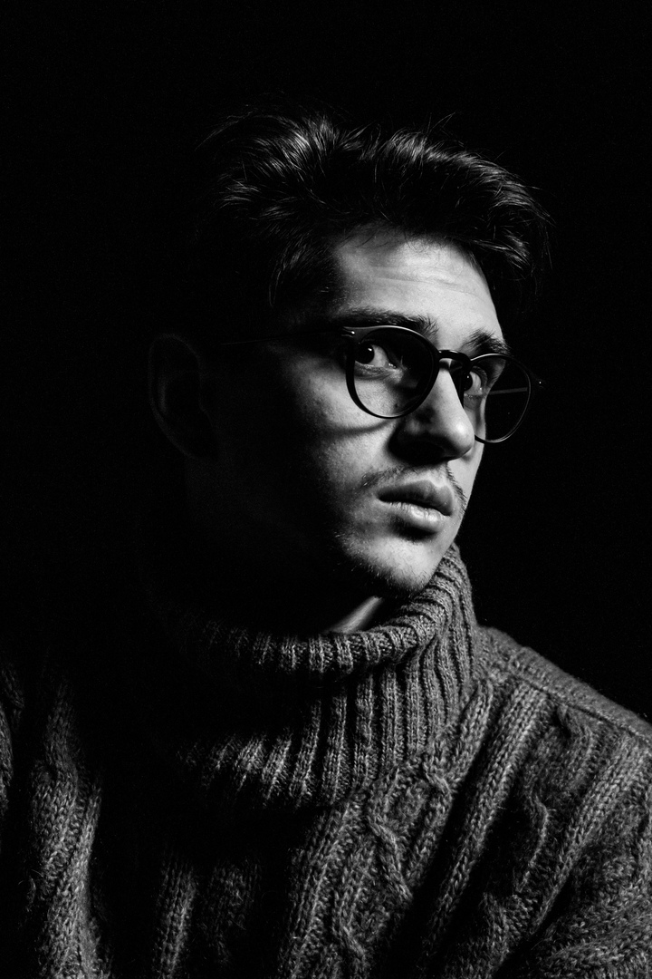
Команда проектировки
Бронвальд Леонид
+7(952) 095-99-40 pairfields@gmail.com

